Slide 1
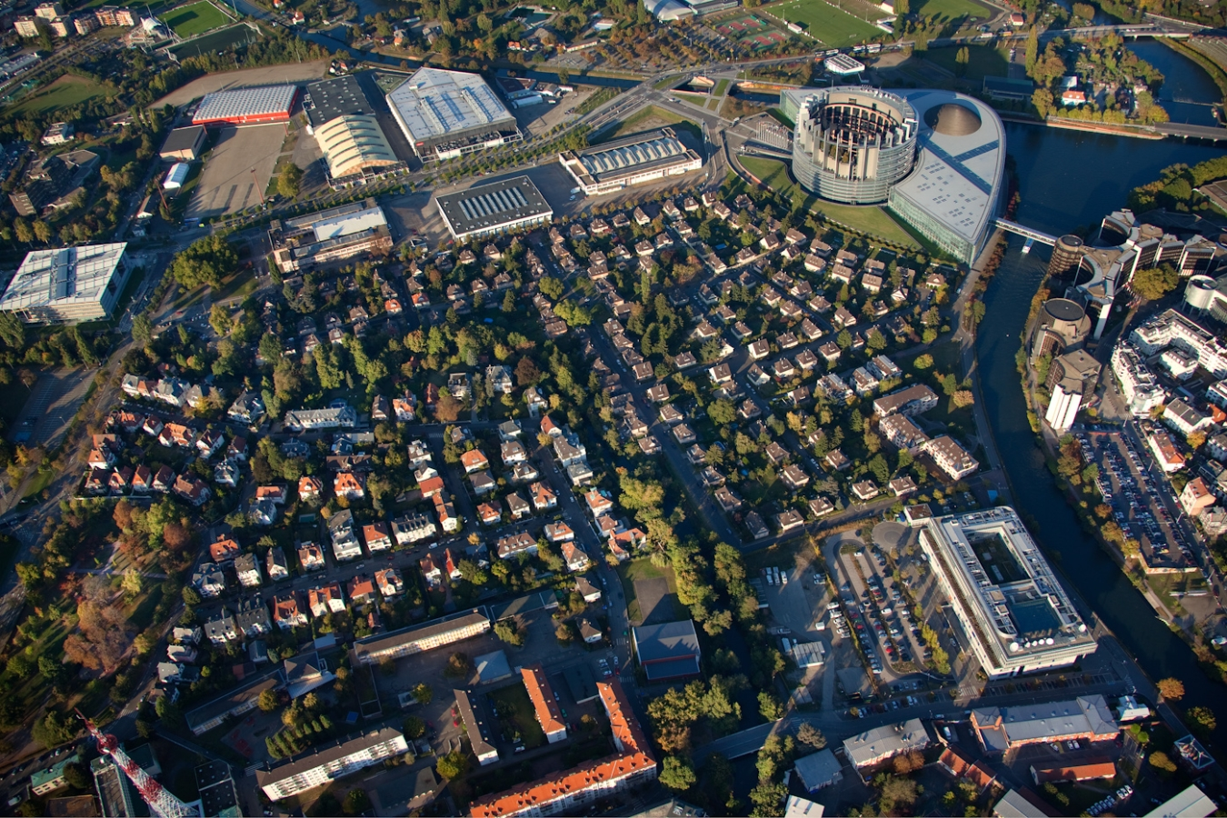
Cité jardin

Slide 2
les cité jardin l'urbaniste britannique Ebenezer Howard 1905-1925
Les cités-jardins, un concept développé par l'urbaniste britannique Ebenezer Howard, ont vu le jour dans les premières décennies du XXe siècle, principalement entre 1905 et 1925. Howard a proposé cette idée dans son ouvrage "Tomorrow: A Peaceful Path to Real Reform" (1898) et dans "The Garden Cities of To-morrow" (1902), où il présente un modèle urbain visant à combiner les avantages de la ville et de la campagne.
The garden city concept, developed by British urban planner Ebenezer Howard, emerged in the early 20th century, primarily between 1905 and 1925. Howard introduced this idea in his work "Tomorrow: A Peaceful Path to Real Reform" (1898) and "The Garden Cities of To-morrow" (1902), where he presented an urban model aimed at combining the advantages of both city and countryside.

Slide 3
Le principe de la cité-jardin
Le principe de la cité-jardin repose sur l’idée de créer des communautés autosuffisantes et bien planifiées, où l’espace urbain est harmonisé avec la nature. Chaque cité-jardin devait être conçue pour être suffisamment éloignée des grandes villes, mais aussi reliée à elles par des transports. Howard envisageait des espaces verts, des habitations à faible densité, des infrastructures modernes et une gestion collective des ressources, tout en réduisant les effets néfastes de l’urbanisation incontrôlée.
The principle of the garden city is based on the idea of creating self-sufficient and well-planned communities, where urban space is harmonized with nature. Each garden city was meant to be located far enough from large cities but also connected to them by transportation. Howard envisioned green spaces, low-density housing, modern infrastructure, and collective management of resources, while minimizing the negative effects of uncontrolled urbanization.

Slide 4
Garden cities were to be designed with a circular layout, with a city center surrounded by residential areas and parks. The idea was to ensure proximity to services while maintaining a high quality of life, fostering social interaction, and community engagement. This model influenced the creation of several garden cities in the UK and other countries, such as Letchworth and Welwyn Garden City, which are considered iconic examples of this movement.
The garden city concept had a lasting impact on urban planning, notably inspiring the modernist urbanism movement and influencing ideas about residential neighborhoods and architecture in the 20th century.
Les cités-jardins devaient être conçues selon un plan circulaire, avec un centre-ville entouré de zones résidentielles et de parcs. L'idée était d’assurer à la fois la proximité des services et une qualité de vie élevée, tout en favorisant la socialisation et les interactions communautaires. Ce modèle a influencé la création de plusieurs cités-jardins en Grande-Bretagne et dans d’autres pays, telles que Letchworth et Welwyn Garden City, qui sont considérées comme des exemples emblématiques de ce mouvement.
Le concept de la cité-jardin a eu un impact durable sur la planification urbaine, notamment en inspirant le mouvement de l’urbanisme moderne et en influençant les idées sur les quartiers résidentiels et l'architecture de la ville du XXe siècle.

Slide 5
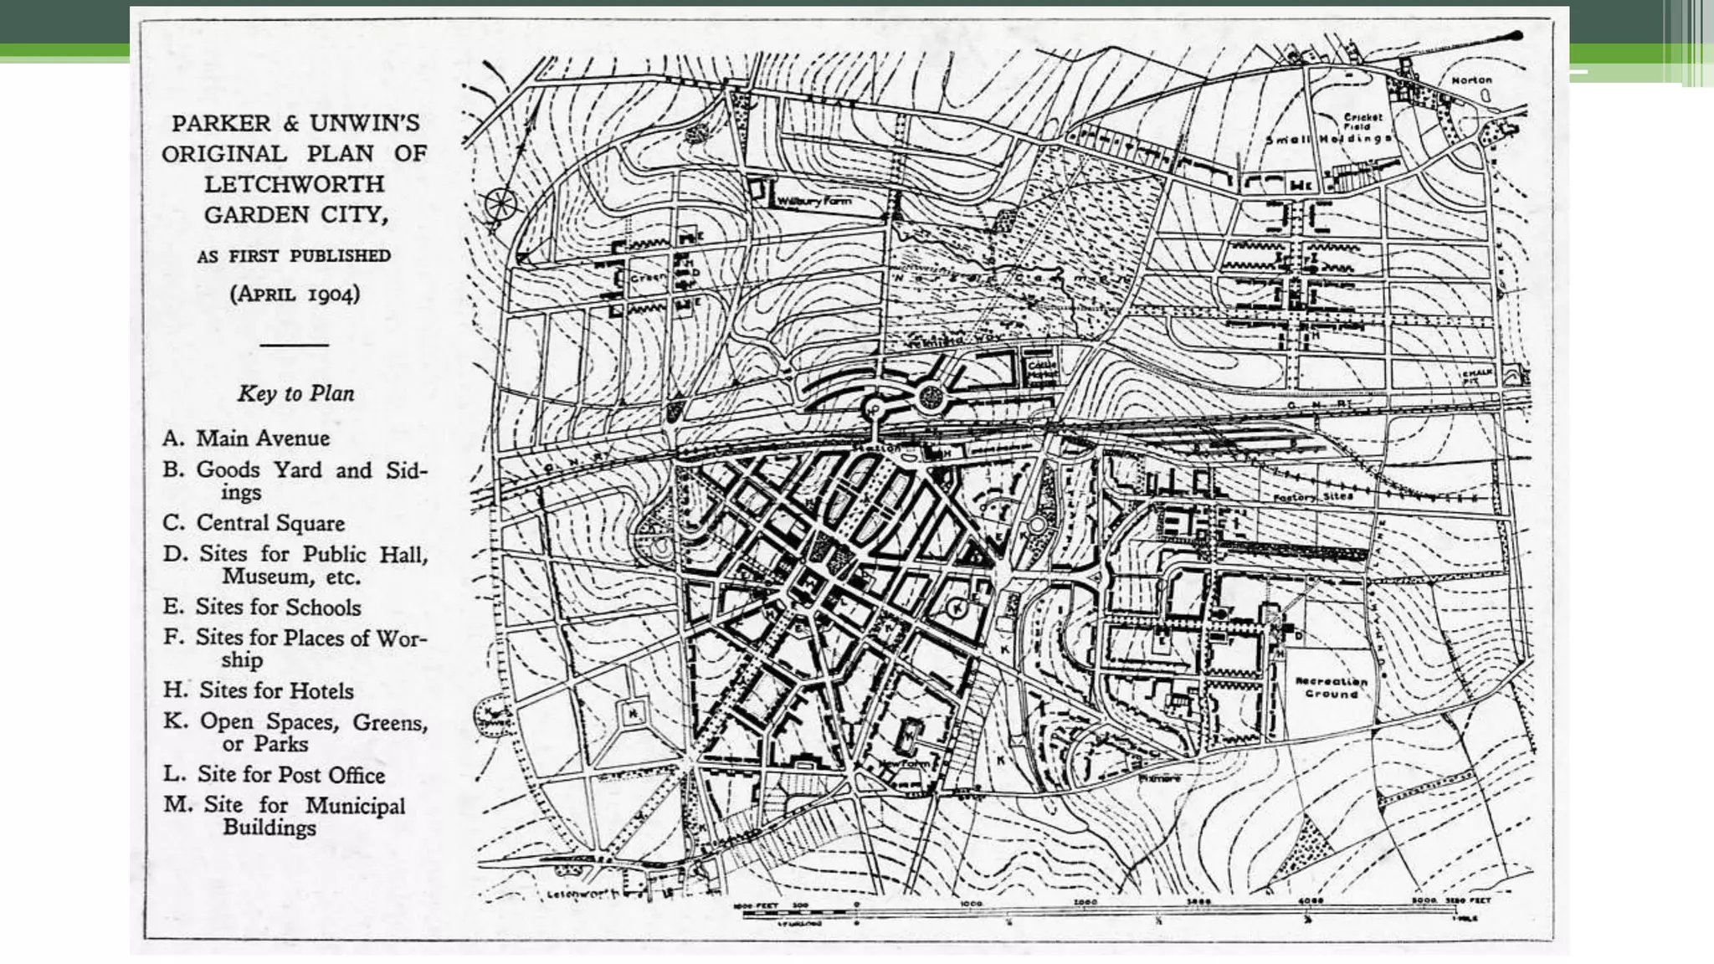

Slide 6
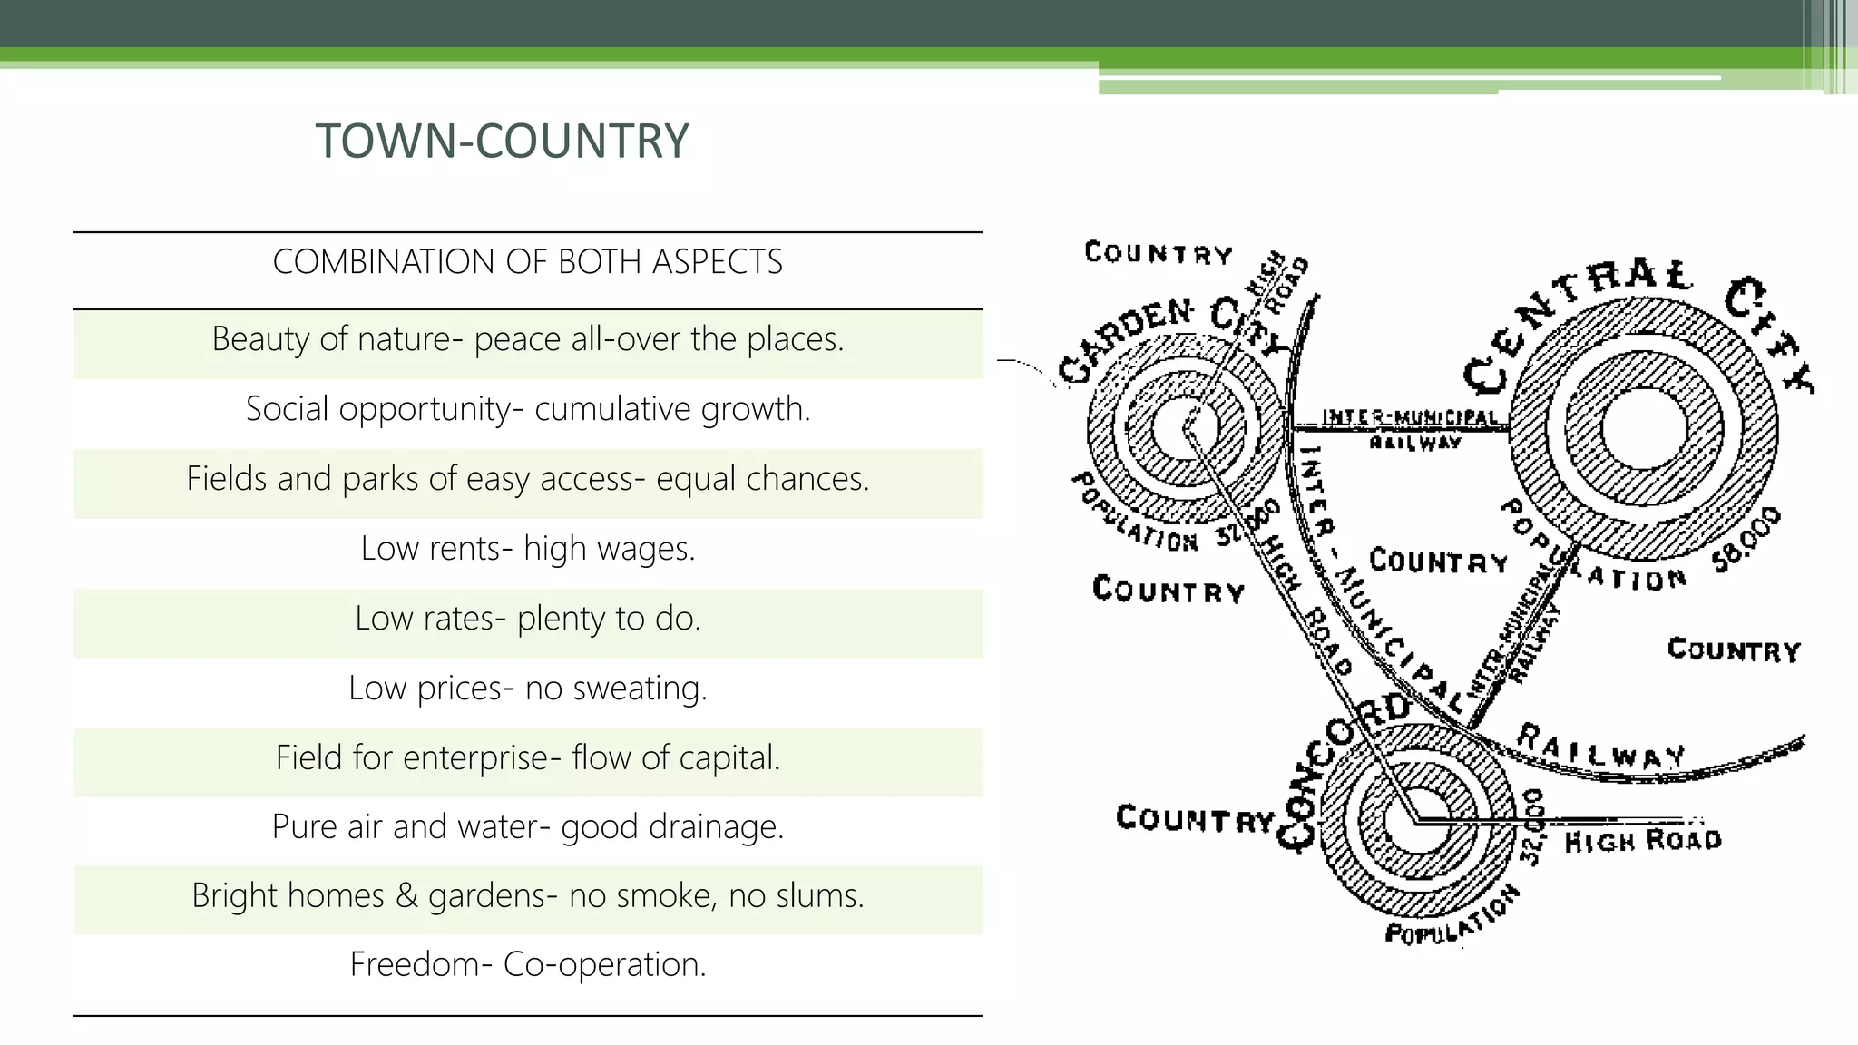
TOWN-COUNTRY COMBINATION OF BOTH ASPECTS Beauty of nature- peace all-over the places. Social opportunity- cumulative growth. Fields and parks of easy access- equal chances. Low rents- high wages. Low rates- plenty to do. Low prices- no sweating. Field for enterprise- flow of capital. Pure air and water- good drainage. Bright homes & gardens- no smoke, no slums. Freedom- Co-operation.
COMBINAISON VILLE-CAMPAGNE : LES DEUX ASPECTS
Beauté de la nature : paix partout.
Opportunités sociales : croissance cumulative.
Champs et parcs d'accès facile : chances égales.
Loyers bas : salaires élevés.
Taxes faibles : nombreuses activités.
Prix bas : pas d'exploitation.
Opportunités d'entreprise : flux de capital.
Air et eau purs : bon drainage.
Maisons et jardins lumineux : pas de fumée, pas de bidonvilles.
Liberté : coopération.

Slide 7
Plan conceptuel : LE CONCEPT ORIGINAL DE LA VILLE-JARDIN PAR EBENEZER HOWARD, 1902.
• Conceptual Layout THE ORIGINAL GARDEN CITY CONCEPT BY EBENEZER HOWARD, 1902.
Circular city growing in a radial manner or pattern
• Divided into six equal wards, by six main Boulevards that radiated from the central park/garden.
• Civic institutions (Town Hall, Library, Hospital, Theatre, Museum etc. ) are placed around the central garden.
• The central park enclosed by a crystal palace acts as an arcade for indoor shops and winter gardens.
Ville circulaire croissant de manière radiale ou selon un motif radial.
Divisée en six quartiers égaux, avec six grands boulevards rayonnant depuis le parc/jardin central.
Les institutions civiques (hôtel de ville, bibliothèque, hôpital, théâtre, musée, etc.) sont situées autour du jardin central.
Le parc central, entouré par un palais de cristal, sert d'arcade pour des magasins couverts et des jardins d'hiver.

Slide 8
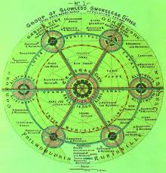

Slide 9
La distance entre chaque anneau varie entre 3 et 5 kilomètres.
Une grande avenue de 128 mètres de large et de 4,8 kilomètres de long, située au centre des anneaux concentriques, accueille les écoles et les églises et sert de parc public continu.
Les rues résidentielles sont formées par une série d'avenues concentriques bordées d'arbres.
Toutes les industries, usines et entrepôts sont placés sur l'anneau périphérique de la ville.
Le chemin de fer municipal est placé dans un autre anneau, plus proche de l'anneau industriel, afin de réduire la pression des transports excessifs sur les rues de la ville et de relier celle-ci au reste du pays.
• Distance between each ring vary between 3- 5km .
• A 420 feet wide , 3 mile long, Grand avenue which run in the center of concentric rings , houses the schools and churches and acts as a continuous public park.
• The streets for houses are formed by a series of concentric ringed tree lined avenues.
• All the industries, factories and warehouses were placed at the peripheral ring of the city.
• The municipal railway was placed in another ring closer to the industrial ring , so that the pressure of excess transport on the city streets are reduced and the city is connected to the rest of the nation.

Slide 10
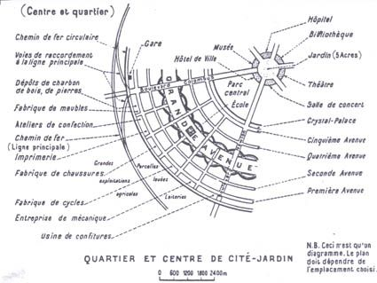
les cité jardin l'urbaniste britannique Ebenezer Howard 1905-1925

Slide 12
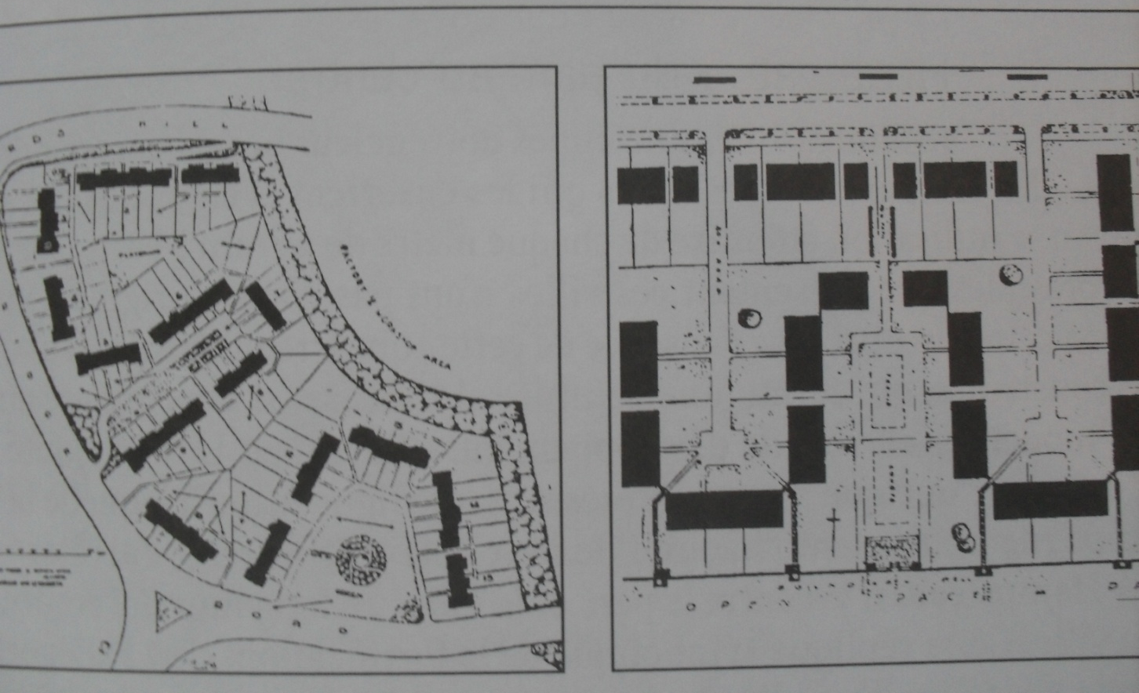

Slide 13
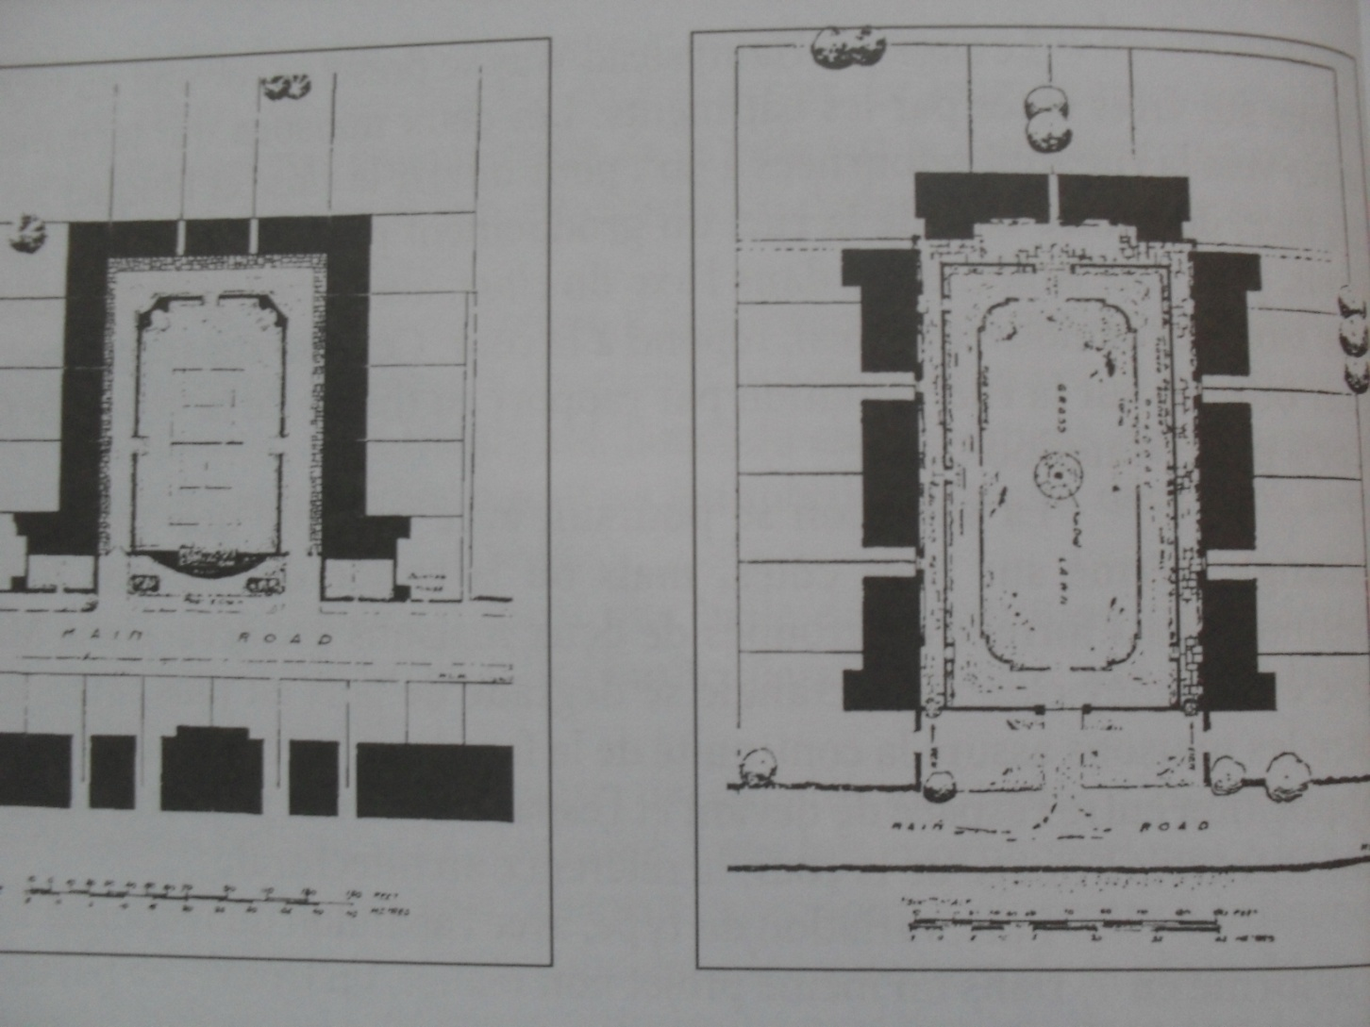

Slide 14
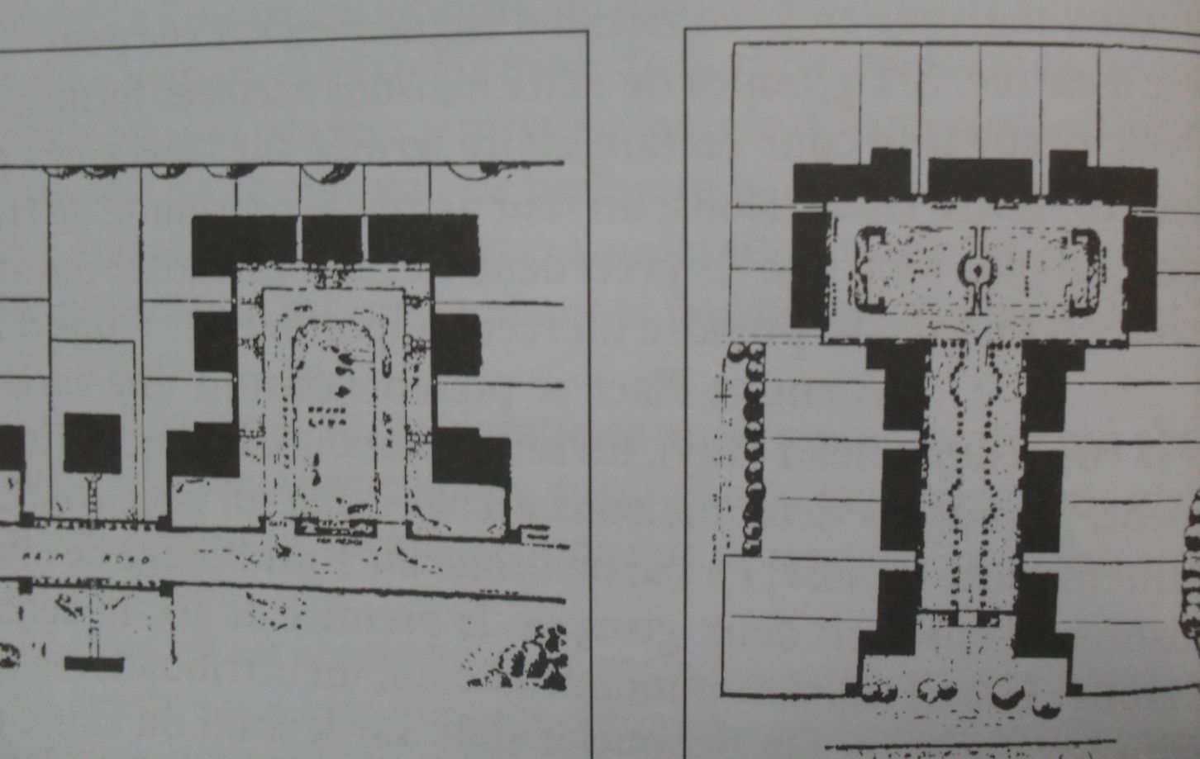

Slide 15
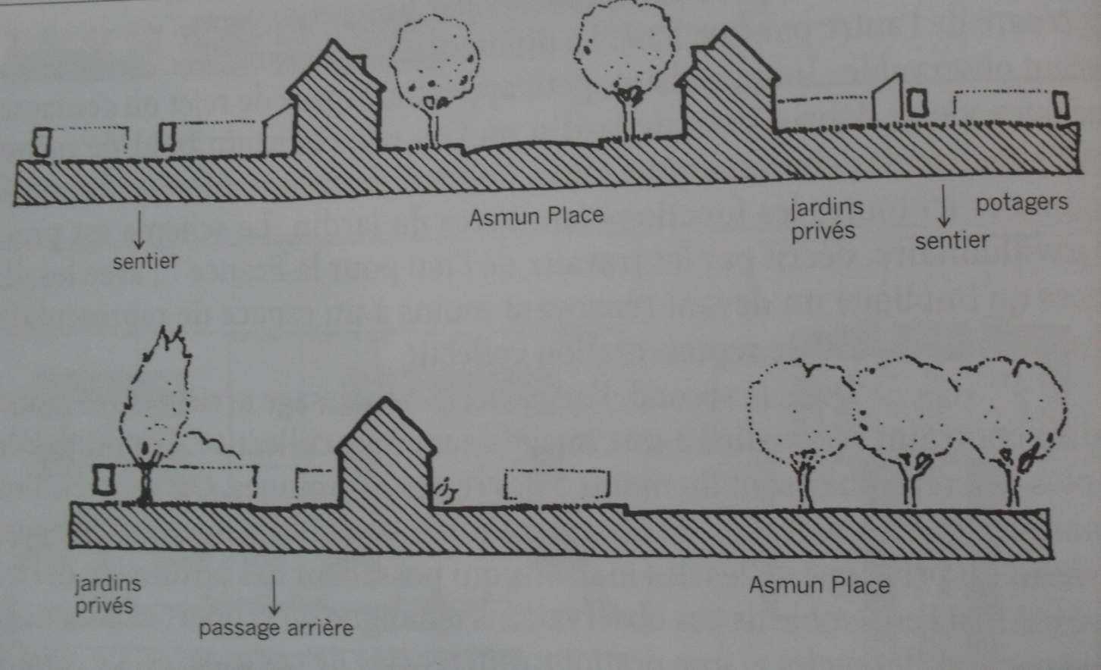

Slide 16
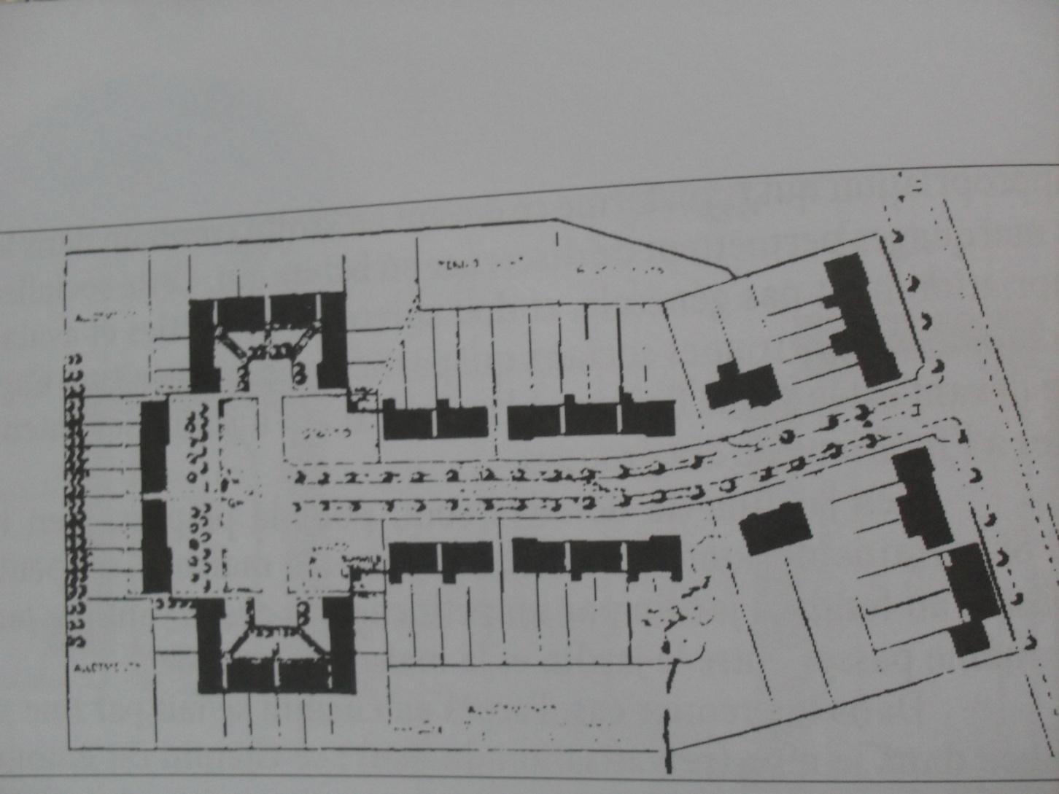

Slide 17
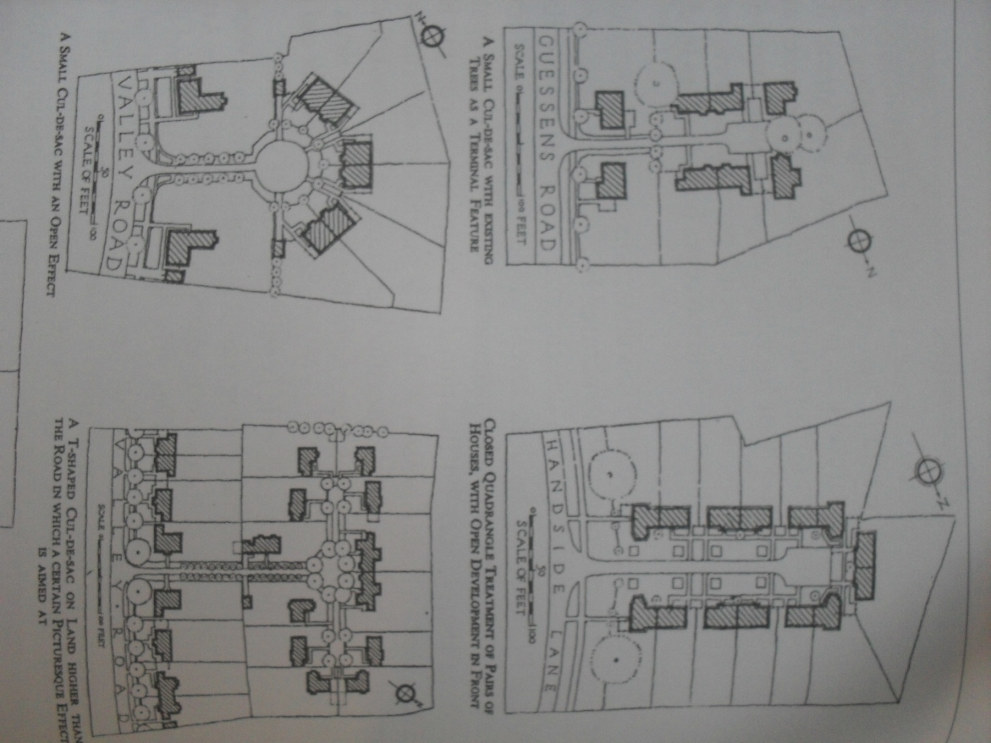

Slide 18
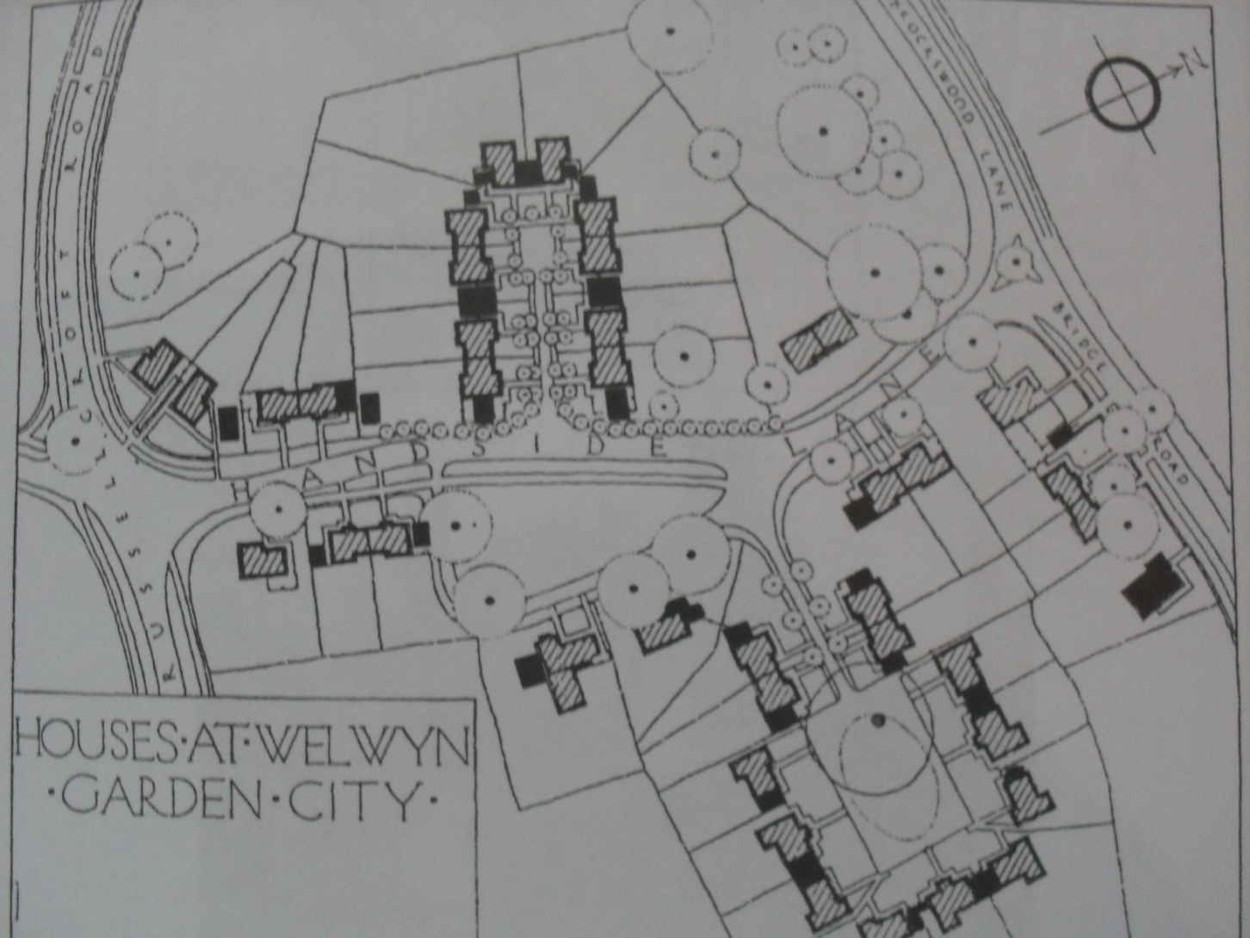

Slide 19
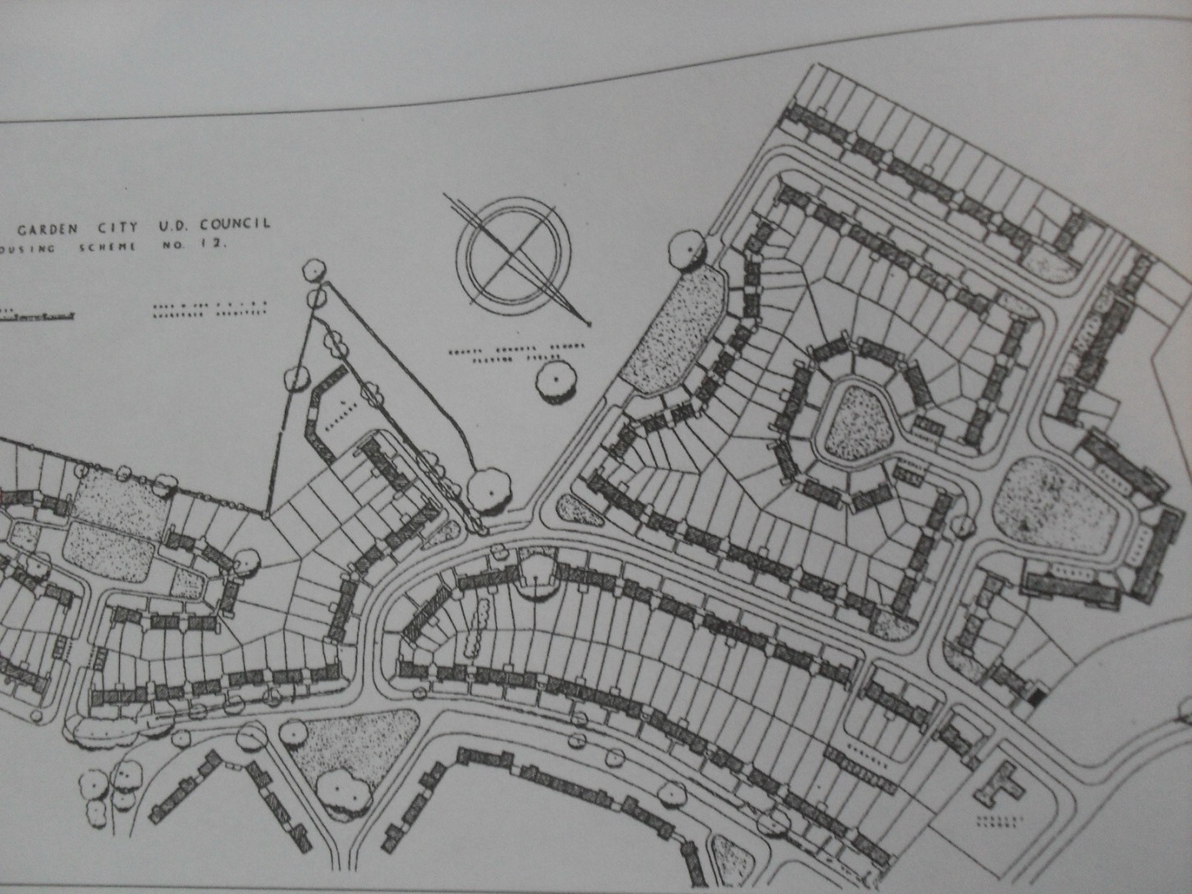

Slide 20
